Slide 1

BÁO CÁO TIẾN ĐỘ
XÂY DỰNG ỨNG DỤNG TRÊN AWS CHO PHÉP TẠO DATABASE VÀ CUNG CẤP API ĐỂ THÊM, XÓA, SỬA TRÊN DATABASE

Slide 2

Thành viên nhóm
NGUYỄN KIM HẠNH 20110468
ĐẶNG MINH CHÂU 20110445
ĐẶNG QUỐC DUY 20110060

Slide 3

Nội dung báo cáo
Dịch vụ được dùng trong đề tài
Chức năng đã hoàn thành
Giải thích và deploy web

Slide 4
Dịch vụ được dùng trong đề tài
1

Slide 5
Lambda
Amazon API Gateway
DynamoDB
S3
CloudFont

Slide 6

CloudFont
AWS CloudFront là là dịch vụ CDN do Amazon cung cấp, giúp truyền nội dung như phần mềm, SDK, video,... một cách an toàn tới máy khách với tốc độ truyền cao.
Lợi ích của AWS CloudFont:
Có khả năng tự động mở rộng quy mô.
Dễ dàng sử dụng và cài đặt
Cấu hình linh hoạt
Bảo mật nội dung cao
Có độ trễ thấp và tốc độ truyền thông tin cao

Slide 7
Chức năng đã hoàn thành
2

Slide 8
Front-end
Hoàn tất cài đặt các frameworks cần thiết cho source code front-end như: TypeScript, TailwindCSS, Svelte.
Đã hoàn thiện giao diện cho website: trang đăng ký, trang đăng nhập, trang quản lý table và items.
Ngoài ra nhóm đã cập nhật thêm trang Docs.

Slide 9
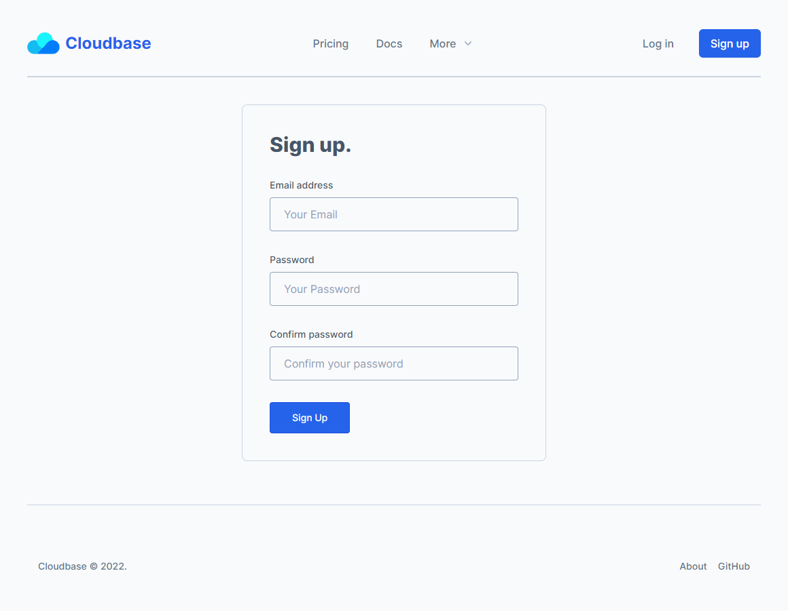
Front-end
Trang đăng ký

Slide 10
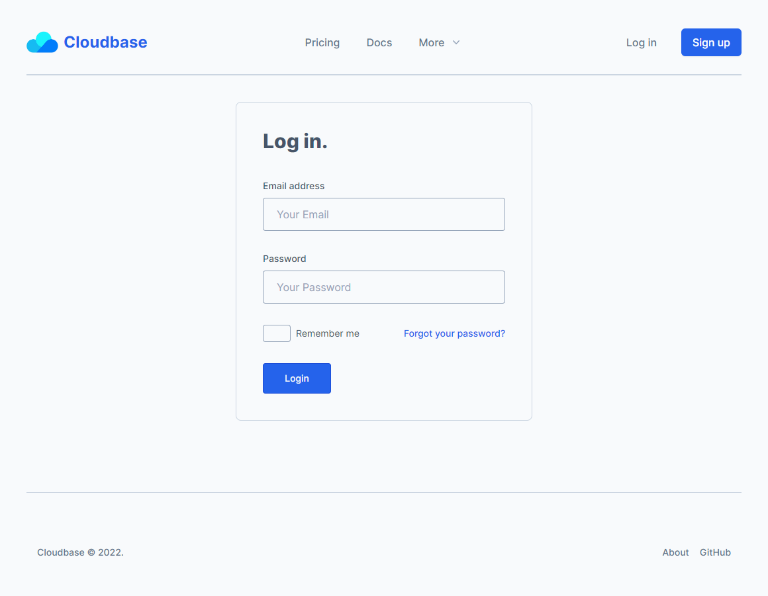
Front-end
Trang đăng nhập

Slide 11
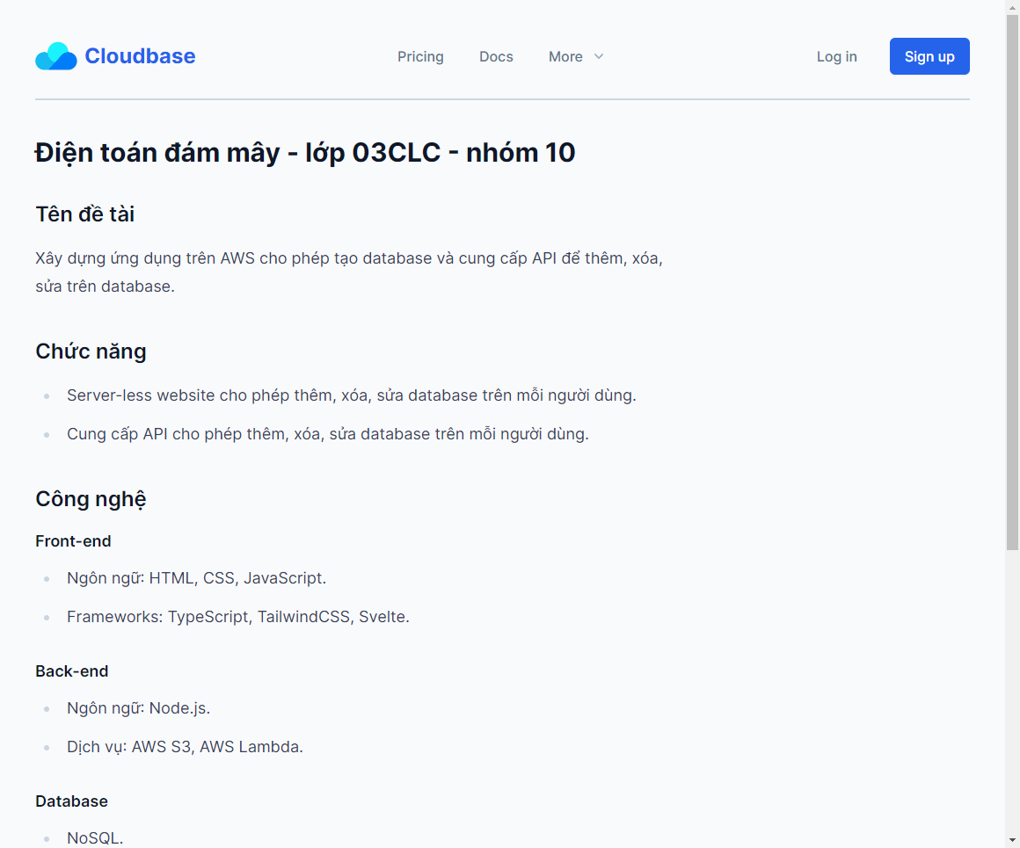
Front-end
Trang about

Slide 12
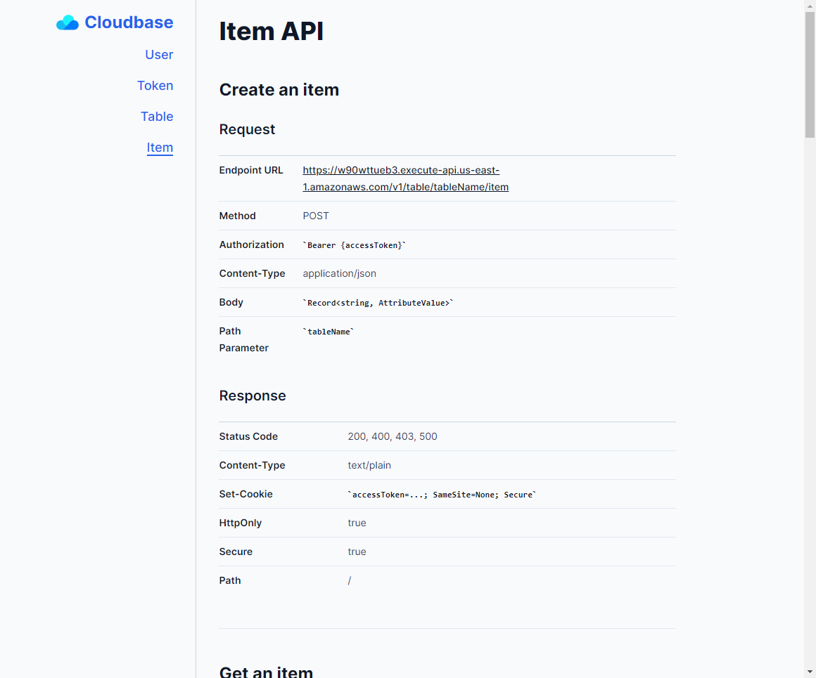
Front-end
Trang Docs

Slide 13
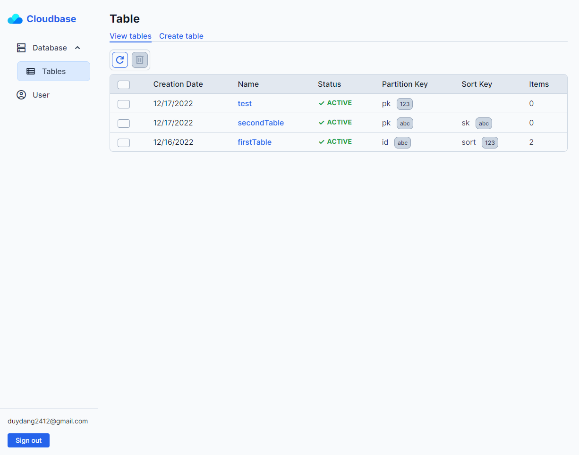
Front-end
Trang Table

Slide 14
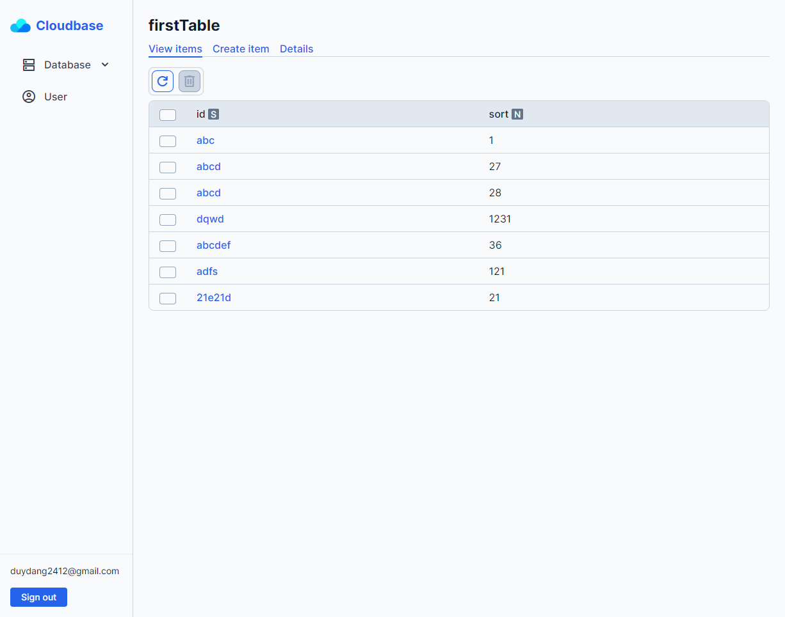
Front-end
Trang Item

Slide 15
Back-end
Hoàn tất kết nối giữa Amazon API Gateway, Lambda và DynamoDB.
Deploy website tĩnh lên Bucket của dịch vụ S3 thành công.
Hoàn tất APIs cho tạo tài khoản, xác thực tài khoản, làm mới token, truy xuất các table của tài khoản.
Hoàn tất giao diện cho trang table, trang item và toàn bộ API liên quan đến đọc, thêm, xóa, sửa table và item.

Slide 16
Giải thích và Deploy web
3

